Slide 1

第十三章
变化的电磁场

Slide 2

1831年法拉第
问题的提出
实验
产 生
电 流
磁 场
闭合回路
变化
?
产生
电磁感应
感应电流

Slide 3
13-1 电磁感应定律
一.电磁感应现象
Φ
m
1
2
S
ε
G
R
当回路 1中电流发生变化时，在回路2中出现感应电流。

Slide 4
当通过闭合导电回路的磁通量变化时，回路中就会有电流产生。

Slide 5
二、电磁感应定律
产生
形成
电动势

Slide 6
导电回路中产生的感应电动势的大小，与穿过导电回路的磁通量对时间的变化率成正比。
感应电动势大小
感应电动势的方向
楞次定律

Slide 7








对N匝线圈
— 磁通链数
感应电流
在t₁到t₂时间间隔内通过导线任一截面的感应电量

Slide 8
三、楞次定律 (判断感应电流方向)
闭合回路中感应电流的方向，总是使感应电流激发的磁场阻碍引起感应电流的磁通量的变化。
感应电流的效果反抗引起感应电流的原因
产生
感应电流
导线运动
阻碍
产生
感应电流
磁通量变化
阻碍

Slide 9
判断感应电流的方向：
1、判明穿过闭合回路内原磁场
的方向；
2、根据原磁通量的变化 ,
按照楞次定律的要求确定感
应电流的磁场的方向；
3、按右手定则由感应电流磁场的
方向来确定感应电流的方向。

Slide 11
在无限长直载流导线旁有相同大小的四个
思 考
矩形线圈，分别作如图所示的运动。
判断回路中是否有感应电流。

Slide 12
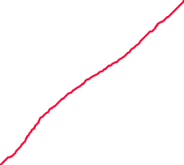


两类实验现象
导线或线圈在磁场中运动
线圈内磁场变化
感应电动势
动生电动势
产生原因、规律不相同
感生电动势
都遵从电磁感应定律

Slide 13
13-2 动生电动势和感生电动势
一、动生电动势
动生电动势是由于导体或导体回路在磁场中运动而产生的电动势。
?
产生
非静电力
动生电动势
G

Slide 14
  动生电动势的成因
+
+
+
+
+
导体内每个自由电子
受到的洛伦兹力为
+
+
+
+
+
+
+
+
+
+
+
+
非静电力
+
+
+
+
它驱使电子沿导线由a向b移动。
由于洛伦兹力的作用使 b 端出现过剩负电荷，
a 端出现过剩正电荷 。

Slide 15
+
+
+
+
+
在导体内部产生静电场
+
+
+
+
方向a→b
+
+
+
+
电子受的静电力
+
+
+
+
+
+
+
+
平衡时
此时电荷积累停止，ab两端形成稳定的电势差。
洛伦兹力是产生动生电动势的根本原因.

Slide 16
  动生电动势的一般公式
非静电力
定义 为非静电场强
由电动势定义
运动导体ab产生的动生电动势为

Slide 17
一般情况
导线是曲线 , 磁场为非均匀场。
导线上各长度元 上的速度 、 各不相同
上的动生电动势
整个导线L上的动生电动势

Slide 18
平动
分 类
均匀磁场
转动
计算动生电动势
非均匀磁场
方 法

Slide 19
均匀磁场 平动
例 已知:
求:
解：
+
+
+
+
+
+
α
+
+
L
+
+
+
+
+

Slide 20
+
+
+
典型结论
+
+
+
α
+
+
L
+
特例
+
+
+
+
+
+
+
+
+
+
+
+
+
+
+
+
+
+
+
+
+
+
+
+
+
+
+
+
+
+
+
+
+
+

Slide 21
均匀磁场 闭合线圈平动

Slide 22
例 有一半圆形金属导线在匀强磁场中作切割磁感线运动。已知：
求：动生电动势的大小和方向。
+
+
+
+
解：方法一
+
+
+
+
+
作辅助线，形成闭合回路
+
+
+
+
+
R
+
+
+
+
+
方向：

Slide 23
解：方法二
+
+
+
+
+
+
+
+
+
方向：
+
+
+
+
+
R
+
+
+
+
+

Slide 24
均匀磁场 转动
例 如图，长为L的铜棒在磁感应强度为
的均匀磁场中，以匀角速度
绕O轴转动。
求：铜棒中感应电动势的大小和方向。

Slide 25




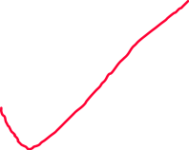
解：取微元
方向

Slide 26

非均匀磁场
例 一直导线CD在一无限长直电流磁场中作切割磁感线运动。求：动生电动势的大小和方向。
解：
I
x
a
b

Slide 27
洛伦兹力永远不做功
×
×
×
×
×
×
×
×
×
结论：
洛伦兹力做功等于零
即需外力克服洛伦
兹力的一个分力使另
一分力对电荷做正功

Slide 28
二、感生电动势和感生电场
1、感生电场
感生电动势:
由于磁场发生变化而激发的电动势
动生电动势
非静电力
洛伦兹力
电磁感应
感生电动势
非静电力

Slide 29

麦克斯韦假设：
变化的磁场在其周围空间会激发一种涡旋状的电场，
称为涡旋电场或感生电场。记作 或
感生电动势
非静电力
感生电场力
由电动势的定义
由法拉第电磁感应定律

Slide 30

讨论
1） 此式反映变化磁场和感生电场的相互关系，
即感生电场是由变化的磁场产生的。
2） S 是以 L 为边界的任一曲面。
的法线方向应选得与曲线 L的积分方向成右手螺旋关系
是曲面上的任一面元上磁感应强度的变化率
不是积分回路线元上的磁感应强度的变化率

Slide 31
3）
与
构成左旋关系。

Slide 32
感生电场电场线

Slide 33
静电场（库仑场）
感生电场（涡旋电场）
具有电能、对电荷有作用力
具有电能、对电荷有作用力
由静止电荷产生
由变化磁场产生
线是“有头有尾”的，
线是“无头无尾”的
起于正电荷而终于负电荷
是一组闭合曲线

Slide 34
动生电动势
感生电动势
磁场不变，闭合电路的整体或局部在磁场中运动导致回路中磁通量的变化
闭合回路的任何部分都不动，空间磁场发生变化导致回路中磁通量变化
特点
原因
由于S的变化引起回路中Φ _{m}变化
由于 的变化引起回路中Φ _{m}变化
非静电力来源
洛伦兹力
感生电场力

Slide 35
感生电场的计算
例1 局限于半径 R 的圆柱形空间内分布有均匀磁场，
方向如图。磁场的变化率
求： 圆柱内、外的 分布。
根据右手定则判断方向：
逆时针方向

Slide 36
讨论

Slide 37
在圆柱体外，由于B=0
故
上
于是
上
虽然
在
上每点为0，
但在
上则并非如此。
由图可知，这个圆面积包括柱体内部分的面积，而柱体内

Slide 38
方向：逆时针方向

Slide 40
例2 有一匀强磁场分布在一圆柱形区域内，
已知：
方向如图.
求：

Slide 41
解:
电动势的方向由C指向D

Slide 42
用法拉第电磁感应定律求解

Slide 43
讨论
CD导体存在时，
电动势的方向由C指向D
加圆弧连成闭合回路
由楞次定律知：感生电流的
方向是逆时针方向……..
1
矛盾？
2
3
1
2

Slide 44
4
的方向逆时针D→ 4→C
1
ε₁和ε₄ 的大小不同，说明感生电场不是位场，
其做功与路径有关。

Slide 45
练习
求ac杆两端的感应电动势的大小和方向.

Slide 46
二、 电子感应加速器
利用涡旋电场对电子进行加速
电子束
电子枪
靶

Slide 48
三、 涡电流（涡流） 趋肤效应
大块的金属在磁场中运动，或处在变化的磁场中，金属内部也要产生感应电流，这种电流在金属内部自成闭合回路，称为涡电流或涡流。
涡流线
趋肤效应——涡电流或
涡流这种交变电流集中
于导体表面的效应。
交
流
电
源
铁芯

Slide 49
涡电流的热效应
涡流线
利用涡电流进行加热
利
交
流
电
源
1、冶炼难熔金属及特种合金
2、家用如：电磁灶
3、电磁阻尼
铁芯
弊
热效应过强、温度过高，
易破坏绝缘，损耗电能，还可能造成事故
减少涡流：
1、选择高阻值材料
2、多片铁芯组合

Slide 50
13-3 自感和互感
一、自感电动势 自感
1.自感系数
由于回路自身电流发生变化时，穿过该回路自身的磁通量随之改变，从而在回路中产生感应电动势的现象,称为自感现象。
磁通链数
L——自感系数，单位：亨利（H）

Slide 51


自感系数与自感电动势
2)自感电动势
若回路几何形状、尺寸不变，周围介质的磁导率不变

Slide 52
讨论:
2. 总是阻碍电流的变化，所以自感电动势是反抗电流的变化,而不是反抗电流本身。

Slide 53
例1 试计算长直螺线管的自感系数。已知：匝数N,横截面积S,长度l ,磁导率μ
μ
S
l
自感系数的计算步骤：

Slide 54
μ
S
l

Slide 55
例2 求一无限长同轴传输线单位长度的自感.
已知：R₁ 、R₂
I
I
单位长度的自感为：

Slide 56
例3 求一环形螺线管的自感。已知： R₁ 、R₂ 、h、N
dr

Slide 58
二、互感电动势 互感
1、互感现象
因两个载流线圈中电流变化而在对方线圈中激起感应电动势的现象称为互感现象。
2、互感系数与互感电动势
1) 互感系数(M)
若两回路几何形状、尺寸及相对位置不变，
周围无铁磁性物质。实验指出：

Slide 59
实验和理论都可以证明：
2）互感电动势：
互感系数和两回路的几何形状、尺寸，它们
的相对位置，以及周围介质的磁导率有关。
互感系数的大小反映了两个线圈磁场的相互
影响程度。

Slide 60
互感系数的物理意义
互感系数在数值上等于当第二个回路电流变化率
为每秒一安培时，在第一个回路所产生的互感电
动势的大小。

Slide 61
例1 有两个直长螺线管，它们绕在同一个圆柱面上。已知：μ₀、N₁ 、N₂ 、l 、S 求：互感系数。

Slide 62
在此例中，线圈1的磁通全部通过线圈2，称为无漏磁。
在一般情况下
称K 为耦合系数
耦合系数的大小反映了两个回路磁场耦合松紧的程度。由于在一般情况下都有漏磁通，所以耦合系数小于1。

Slide 63
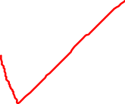
例2. 如图所示,在磁导率为μ的均匀无限大磁介质中,一无限长直载流导线与矩形线圈一边相距为a,线圈共
N匝,其尺寸见图示,求它们的互感系数.
解:设直导线中通有自下而上的电流I,它通过矩形线圈的磁通链数为
dr
I
互感为
互感系数仅取决于两回路的形状,
相对位置,磁介质的磁导率．

Slide 64

13-4 磁场的能量
一、自感磁能
考察在开关合上后的一段时间内，电路中的电流增大过程：
BATTERY
电池
由全电路欧姆定律
电源所做的功
电源克服自感电动势所做的功
电阻上的热损耗

Slide 65
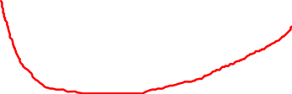


计算自感系数可归纳为三种方法
1.静态法:
2.动态法:
3.能量法:

Slide 66
二、磁场能量
螺线管特例：
磁场能量密度：单位体积中储存的磁场能量 w_{m}
任意磁场

Slide 67
例 如图.求同轴传输线之磁能及自感系数
可得同轴电缆的自感系数为

Slide 68
三、互感磁能
将两相邻线圈与电源相连，在通电过程中
电源所做功
线圈中产生焦耳热
反抗自感
电动势做功
反抗互感
电动势做功
互感磁能
自感磁能
互感磁能

Slide 69
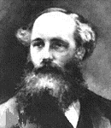
13-5 麦克斯韦电磁场理论
麦克斯韦（James Clerk Maxwell 1831----1879)
麦克斯韦是19世纪英国伟大的
物理学家、数学家。
麦克斯韦主要从事电磁理论、
分子物理学、统计物理学、光学、
力学、弹性理论方面的研究。
尤其是他建立的电磁场理论，
将电学、磁学、光学统一起来，是19世纪物理学发展的最
光辉的成果，是科学史上最伟大的综合之一。

Slide 70
麦克斯韦是运用数学工具分析物理问题和精确地表述科学
思想的大师，他非常重视实验，由他负责建立起来的卡文迪
什实验室，在他和以后几位主任的领导下，发展成为举世闻
名的学术中心之一。他善于从实验出发，经过敏锐的观察思
考，应用娴熟的数学技巧，从缜密的分析和推理，大胆地提
出有实验基础的假设，建立新的理论，再使理论及其预言的
结论接受实验检验，逐渐完善，形成系统、完整的理论。
麦克斯韦严谨的科学态度和科学研究方法是人类极其宝贵
的精神财富。

Slide 71
一、位移电流 模拟实验
麦克斯韦 对电场和磁场的基本规律着手进行了系统的总结：
1、 恒定电、磁场的性质归纳为四个基本方程。
关于静电场和恒定磁场分别具有以下性质：
静电场的性质：
——说明静电场是有源场
——说明静电场是保守力场
恒定磁场的性质：
——说明恒定磁场是无源场
——说明恒定磁场是非保守力场

Slide 72
2、变化的电磁场
对于变化的磁场，麦克斯韦提出了“有旋电场”假说，根据法拉第电磁感应定律可以得到普遍情况下电场的环路定理
另外，当时的理论和实验都表明电场的高斯定理和磁场的高斯定理在变化的电、磁场中依然成立。因此，问题的焦点就集中在磁场的安培环路定理在变化的电、磁场中是否还适用？如不适用应如何修正。

Slide 73
恒定磁场中，安培环路定理可以写成 。
式中 是穿过以Ｌ回路为边界的任意曲面Ｓ的传导电流。
在电流非稳恒状态下（非恒定场的情形时）,
安培环路定理是否正确 ?
问题

Slide 74
电流的连续性问题:
R
包含电阻、电感线圈的电路,电流是连续的.
I
L
I
+
+
+
包含有电容的电流是否连续？
+
+
+
I
I

Slide 75
对L所围攻成的S₁面
S1
+
L
+
+
+
+
+
I
I
对L所围攻成的S₂面
矛盾
S2
显然，H 的环流不再是唯一确定的了。
这说明安培环路定律在非恒定场中须加以修正。

Slide 76
实验分析
电容器充放电时传导电流和极板上电荷、极板间电场存
在什么样的关系呢？
如充电时
同向
同向
+
+
+
I
+
I
+
+
+
+
+

Slide 77
如放电时
反向
同向
+
+
+
I
+
I
+
+
+
+
+

Slide 78
结论：
充电时，极板间变化电场 的方向和传导电流同向。
放电时，极板间变化电场 的方向仍和传导电流同向。
通过演示现象观察可知：回路中的传导电流和极板间的电
位移对时间的变化率有密切的关系！
+
+
+
I
+
I
+
+
+
+
+

Slide 79
+
+
+
+
I
+
I
+
+
+
+
做一高斯面
由高斯定理:
即

Slide 80
则
式中:
传导电流
通过对传导电流和极板间位移电流之间关系的推导。
可以得出一个重要的结论：
在非恒定的情况下， 的地位与电流密度j 相当。
若把最右端电通量的时间变化率看作为一种电流，那么电路就连续了。麦克斯韦把这种电流称为位移电流。

Slide 81
麦克斯韦假设 : 变化的电场象传导电流一样能产生
磁场,从产生磁场的角度看 , 变化的电场可以等效为
一种电流.
定义
（位移电流密度）
通过电场中某截面的位移电流强度
等于通过该
截面的电位移通量对时间的变化率。
电场中某点位移电流密度矢量
等于该点电位移
矢量对时间的变化率。

Slide 82
全电流和全电流定律
在一般情况下,传导电流、运流电流和位移电流可能同时通过某一截面,因此,麦克斯韦引入全电流.
通过某一截面的全电流是通过这一截面的传导电流、运流电流和位移电流的代数和.
全电流
在任一时刻,电路中的全电流总是连续的.而且,在非稳恒的电路中,安培环路定律仍然成立.

Slide 83
全电流定律
利用斯托克斯定理，有
因S是任意的，则：

Slide 84
位移电流的实质
从安培环路定理的普遍形式
可知，麦克斯韦位移电流假说的实质在于，
它指出不仅传导电流可以在空间激发磁场，
位移电流同样可以在空间激发磁场。

Slide 85
在真空中安培环路定理表示成更为简洁的形式
此式不仅更清楚地揭示
位移电流假说的核心：
变化的电场可以激发磁场。
而且，给出了变化的电场和它激发的磁场在方向上的右手螺旋关系。

Slide 86
麦克斯韦的有旋电场假说和位移电流假说
为建立统一的电磁场理论奠定了理论基础。
位移电流与传导电流的比较:
传导电流
位移电流
自由电荷的定向移动
电场的变化
通过导体产生焦耳热
真空中无热效应
可以存在于真空、导体、电介质中
只能存在于导体中
传导电流和位移电流位移方向相同，
在激发磁场上是等效．

Slide 87
(H_{d}为I_{d}产生的涡旋磁场)
左旋
右旋
对称美

Slide 88
例:半径为R,相距l(l«R)的圆形空气平板电容器,两端加上交变电压U=U₀sinωt,求电容器极板间的:
(1)位移电流;
(2)位移电流密度J_{d}的大小;
(3)位移电流激发的磁场分布B(r),r为圆板的中心距离.

Slide 89
解 (1)由于l«R,故平板间可作匀强电场处理,
根据位移电流的定义
另解

Slide 90
平性板电容器的电容
代入上式,可得同样结果.
(2)由位移电流密度的定义
或者
(3)因为电容器内ΣI=0,且磁场分布应具有轴对称性,由全电流定律得

Slide 93
二、麦克斯韦方程组
静电场
稳恒磁场
变

Slide 94
麦克斯韦 在系统地总结了前人电磁学理论的基
础上，提出了涡旋电场和位移电流假说，这是他对
电磁理论最伟大的贡献。
这两个假说的核心思想是：
变化的磁场可以激发涡旋电场；
变化的电场可以激发涡旋磁场。
从而在人类科学史上第一次揭示了电场和磁场
的内在联系，建立了完整的电磁场理论体系，而这
个理论体系的核心就是麦克斯韦方程组。

Slide 95
麦克斯韦认为静电场的高斯定理和磁场的高斯定理也适用于一般电磁场.所以,可以将电磁场的基本规律写成麦克斯韦方程组

Slide 96
麦克斯韦方程组的积分形式反映了空间某区域的
Ｄ、Ｅ、Ｂ、Ｈ 、Ｉ、ｑ 间的关系。
方程组的微分形式反映了空间某点 Ｄ、Ｅ、
Ｂ、Ｈ、J、 间的关系。
由麦克斯韦方程组的微分形式可以证明电磁波的存在。
对于各向同性介质，有

Slide 97
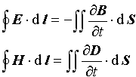
13-6 电磁波的波动方程
电磁波:
根据麦克斯韦理论，在自由空间内的电场和磁场满足
即变化的电场可以激发变化的磁场，
变化的磁场又可以激发变化的电场，
这样电场和磁场可以相互激发并以波的形式由近及远,以有限的速度在空间传播开去，就形成了电磁波。

Slide 98
由麦克斯韦方程组的微分形式可以
证明电磁波的存在。
一、电磁波的波动方程
无限大均匀介质或真空中，空间内无自由电荷，
也无传导电流。则麦克斯韦方程组
介质性质方程：

Slide 99
又
所以
同理可得：
电磁场的波动方程
令
则上两式成为
电磁波的传播速度
在真空中：

Slide 100
对于仅沿 x 方向传播的一维平面电磁波，有
解上两微分方程得：
沿X轴正方向传播的
单色平面电磁波的波动方程

Slide 101
二、电磁波的性质
（1） 电磁波的传播速度为
真空中
实验测得真空中光速
光波是一种电磁波

Slide 102
在无限大均匀绝缘介质(或真空)中,平面电磁波的性质概括如下:
（2） 电磁波是横波,
构成正交右旋关系.
（3）电磁波是偏振波,
都在各自的平面内
振动,且
是同位相的，同频率的。
E
平面电磁波示意图
v
H
（4） 在同一点的E、H值满足下式:

Slide 103
13-7 电磁场的能量和动量
一、电磁波的能量
能量密度
电场
磁场
电磁场
电磁波所携带的能量称为辐射能.

Slide 104
二、电磁场的能流密度(又叫辐射强度)
单位时间内通过垂直于传播方向的单位面积的辐射能量(S)
能流密度矢量
坡印廷矢量

Slide 105
三、电磁场的动量
相对论中：
真空中平面电磁波，其单位体积的动量（动量密度）大小：
动量为矢量，故

Slide 106
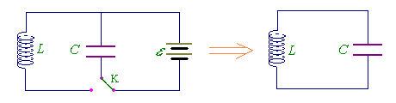
13-8 电磁波的辐射
一、电磁振荡
一个不计电阻的ＬＣ电路，就可以实现
电磁振荡，故也称ＬＣ振荡电路。

Slide 107
赫兹1888年用振荡电路证实了电磁波的存在.
理想的LC电路的电磁振荡如下图:

Slide 108
如何获得变化的电场呢？
LC回路中电荷和电流的变化规律
电容器两极板间电势差
自感线圈内电动势
任一时刻

Slide 109
电荷和电流作简谐振动，周期性变化
振荡角频率
振荡频率
电场
磁场

Slide 110
LC回路能否有效地发射电磁波
LC回路有两个缺点：
(1)振荡频率太低
LC电路的辐射功率
(2)电磁场仅局限于电容器和自感线圈内
解决途径：
(1)提高回路振荡频率
(2)实现回路的开放

Slide 111
即增加电容器极板间距d ，缩小极板面积S ，减少线圈数n ，就可达到上述目的，具体方式如图所示。
从LC振荡电路到振荡电偶极子

Slide 112
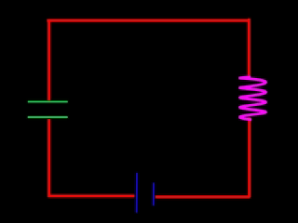
可见，开放的ＬＣ电路就是大家熟悉的天线！当有电荷（或电流）在天线中振荡时，就激发出变化的电磁场在空中传播。
天线的物理模型是振荡偶极子。

Slide 113
二、偶极子发射的电磁波
振荡电偶极子:
电矩作周期性变化的电偶极子.
q
.
.
+
-
q
q
.
q
+
+
.
.
q
q
.
.
q
+q
电偶极子的辐射过程

Slide 114
z
电偶极子的辐射场
P
各向同性介质中，可由波动方程解得振荡偶极子辐射的电磁波
r
p
y
球面电磁波方程
x

Slide 115
对于振荡电偶极子辐射波,可导出(自证推导)平均辐射强度:
z
P
r
p
y
x
上式表明:
1) 辐射具有方向性
2) S与ω⁴成正比

Slide 116
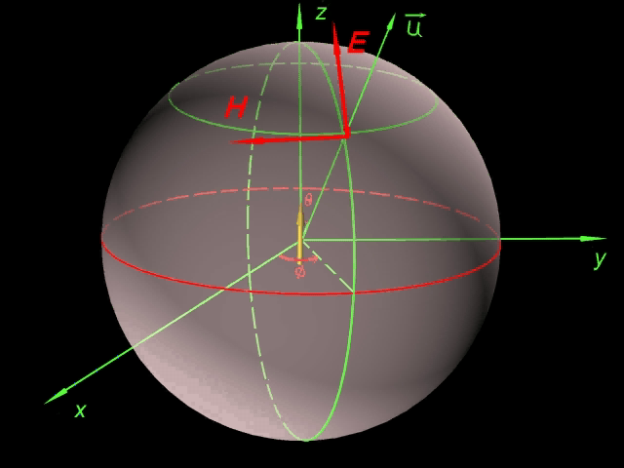

Slide 117
偶极子周围的电磁场
z
b
.
a
.
.
.
y
a
b
x

Slide 118
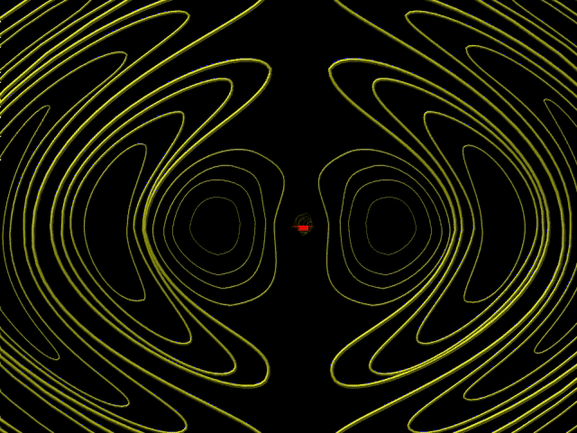
定性地描述电偶极子附近的电场线的变化

Slide 119
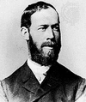
三、赫兹实验
赫兹----德国物理学家
赫兹对人类最伟大的贡献是
用实验证实了电磁波的存在。
赫兹还通过实验确认了电磁波是横波 ，具有与光类似的特性 ，如反射、折射、衍射等，并且实验了两列电磁波的干涉，同时证实了在直线传播时，
电磁波的传播速度与光速相同，
从而全面验证了麦克斯韦的电磁理论的正确性。并
且进一步完善了麦克斯韦方程组，使它更加优美、
对称，得出了麦克斯韦方程组的现代形式。

Slide 120
此外，赫兹又做了一系列实验。他研究了紫外光对火花放电的影响，发现了光电效应，即在光的照射下物体会释放出电子的现象。这一发现，后来成了爱因斯坦建立光量子理论的基础。
1888年，成了近代科学史上的一座里程碑。赫兹的发现具有划时代的意义，它不仅证实了麦克斯韦发现的真理，更重要的是开创了无线电电子技术的新纪元。
赫兹对人类文明作出了很大贡献，正当人们对他寄以更大期望时，他却于1894年元旦因血中毒逝世，年仅36岁。为了纪念他的功绩，人们用他的名字来命名各种波动频率的单位，简称“赫”。

Slide 121
赫兹实验原理 ：将两段共轴的黄铜杆作为振
荡偶极子的两半，A、B中间留有空隙，空隙两边
杆的端点上焊有一对光滑的黄铜球。将振子的两
半联接到感应圈的两极上，感应圈间歇地在A、
B之间产生很高的电势差。当黄铜球间隙的空气
被击穿时，电流往复振荡通过间隙产生电火花。
由于振荡偶极子的电容和自感均很小，因而振荡
频率很高，从而向外发射电磁波。但由于黄铜杆
有电阻，因而其上的振荡电流是衰减的，故发出
的电磁波也是衰减的，感应圈以每秒的频率一次
又一次地使间隙充电，电偶极子就一次一次地向
外发射减幅振荡电磁波。

Slide 122
赫兹用下面的实验证实了电偶极子产生的电磁波
振子
谐振器
感应圈
发射
接收

Slide 123
四、电磁波谱
目前人类通过各种方式已产生或观测到的电磁波的最低频率为 ，其波长为地球半径的 倍而电磁波的最高频率为 ，它来自于宇宙的 r 射线。

Slide 124
频率
波长
10
22
10
13
γ
射线
0
1
A
X 射线
10
9
1nm
紫外线
10
15
可见光
10
6
μ
1
m
红外线
1T
HZ
10
12
微 波
10
2
1cm
HZ
9
1G
10
雷达
0
1m
10
高频电视
调频广播
HZ
6
1M
10
3
10
1km
无线电射频
HZ
3
5
1K
10
10
电力传输

Slide 125
电磁波的应用
从1888年赫兹用实验证明了电磁波的存在至今，
一百多年的时间里电磁理论不断深化，其应用领域不
断扩大。电磁波作为极重要的自然资源得到广泛应用。
1895年俄国科学家波波夫发明了第一个无线电报系统。
1914年语音通信成为可能。
1920年商业无线电广播开始使用，
20世纪30年代发明了雷达，
40年代雷达和通讯得到飞速发展，
自50年代第一颗人造卫星上天，卫星通讯事业得到迅
猛发展。如今电磁波已在通讯、遥感、空间控测、军
事应用、科学研究等诸多方面得到广泛的应用。
本节将通过电磁波谱来了解不同频率范围内电磁波
的应用，并简单介绍无线电波与通讯技术。最后，作
为扩展知识，介绍来自宇宙的电磁波。

Slide 126
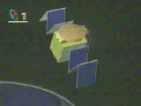
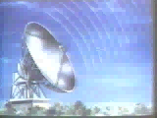
无线电波与卫星通讯
卫星通讯一
在自由空间，电磁波是沿直线传播的，而地球是圆形的，
在通讯卫星的上天之前，人们要实现远距离通讯，只有靠多个
地面天线作为中继站来传送无线电波。而且，由于受地形的影
响，地面卫星必须架设得很高。60年代以后，卫星通讯使无线
电通信进入了一个新的发展时期。

Slide 127
卫星通讯二
现在，各种通讯卫星的上天，满足了人们在科学研究
与应用领域越来越多的需求。目前，中国长城工业总公司
正与美国摩托罗拉公司合作，用长二丙改进型火箭以一箭
双星的方式将多颗铱星送入轨道，从而实现覆盖全球的低
轨道卫星无线电通讯。
下页是铱卫星通讯服务对象示意图片

Slide 128
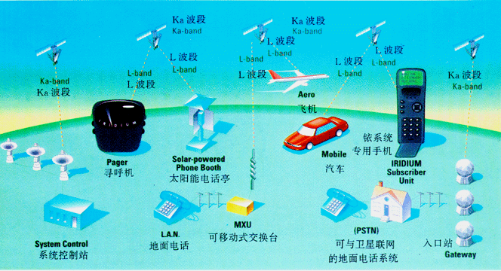

Slide 129
来自宇宙的电磁波
从1888年赫兹首次证实了电磁波的存在，到1957年第一
颗人造卫星上天至今，航天技术的飞速发展不仅给人类进步
和文明带来了巨大的影响，而且为人类从事空间探测、 了解
地球以外的无限宇宙提供了行之有效的手段。
迄今为止，已发射的用于研究天文学目的的航天器有300
多种，有紫外、红外、微波、 x 射线、r 射线、天体测量、
太阳观测等天文卫星，观测波段几乎包括整个电磁波谱。这
些来自天外遥远星系的电磁波，为人类传来了宇宙深处神密
的信息。各种航天器已在各种波段上对太阳耀斑、宇宙背景、
膨胀源、 x 射线源、黑洞、 r射线源、宇宙射线、超新星、
反物质及反物质源、红外星系、多星系、行星、慧星等多种
天体进行了规模空前的观测和研究，取得了一第列惊人的新
发现，大大地丰富了人类的宇宙知识。
与此同时人类也在地面上建立起了各种接收宇宙电磁波的
装置。

Slide 130

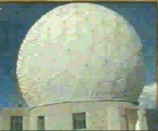
这是我国建在柴达木盆地的毫米波射电天文望远镜，它专门用来接收宇宙中毫米波段的电磁波信号。

Slide 131
例
圆柱形导体,长为l,半径为a,电阻为R,通有电流I,证明:
1)在导体表面上,坡印廷矢量S处处垂直导体表面并指向导体内部.
2)沿导体表面的坡印廷矢量的面积分等于导体内产生的焦耳热功率I²R.

Slide 132
解:
(1) 在圆柱表面上,电场强度E即为电流流动方向(沿Z轴)
磁场强度H与电流I构成右螺旋关系(e_{θ}方向)
由上式可以判定S垂直导体表面,且指向导体内部.

Slide 133
(2) 导体表面处
S沿表面的负法向,即指向轴心
对于长 l 的导体,单位时间内通过表面积Ａ=2πal 输入的电磁能量为

